Slide 1
МУНИЦИПАЛЬНОЕ БЮДЖЕТНОЕ ОБРАЗОВАТЕЛЬНОЕ УЧРЕЖДЕНИЕ ПОГОРЕЛЬСКАЯ ОСНОВНАЯ ОБЩЕОБРАЗОВАТЕЛЬНАЯ ШКОЛА
«В гостях у сказки»
обобщающий урок по математике в 5 классе по теме
«Действия с натуральными числами»
Подготовила и провела учитель математики
Банькова Наталья Валерьевна

Slide 2
Разминка
15 ∙6 : 18 ∙19 +6 | 100-19 :3 +23 ∙4 | 60-11 :7 ∙15 -25 | 88-19 :23 ∙15 +55
101
200
80
100
Числа правят миром…

Slide 3
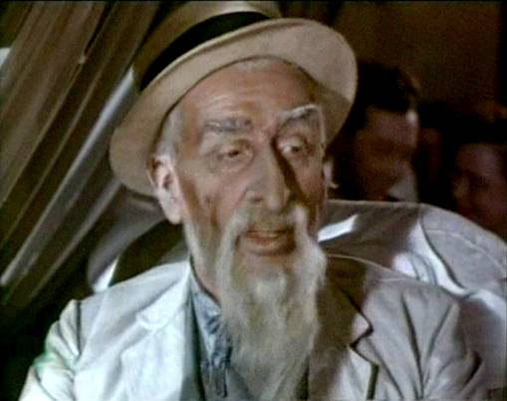

Slide 4
Задача №1
Ковер – самолет летел 2 ч. со скоростью 132 км/ч и 3 ч. со скоростью 143 км/ч.
Найдите расстояние, которое мы преодолеем на ковре-самолёте.

Slide 6
Задача №2
Дорога состоит из четырех участков. Первый участок имеет длину 14 км, второй – в 2 раза длиннее первого, третий длиннее второго на 4 км, четвертый – в 4 раза короче третьего. Найдите длину дороги.

Slide 7
Найдите корень уравнения
Задача №3
(853+у) – 53 = 900

Slide 9
«Если вы поможете узнать скорость этой лодки, то она перевезёт вас на другой берег».
Лодка плыла 3 часа с некоторой скоростью. Если она проплывёт ещё 12 км, то её путь станет равным 132 км. С какой скоростью плыла лодка?
Задача №4

Slide 11
Задача №5
Для приготовления фруктового напитка берут 2 части сиропа и 5 частей воды. Сколько надо взять сиропа, чтобы получить 1400 г напитка?

Slide 12
Помогите справиться с заданием…

Slide 13
Задача №6
Найдите значение выражения
58344 : 429 + 512 • 24=
Проверь себя!
58344 429 2) 512 3) 12288
429 136 24 136
1544 2048 12424
1287 1024
2574 12288
2574
0

Slide 14
Самостоятельная работа

Slide 15
Ключ к разгадке
96 | 4 | 34 | 62х+147 | 18х-152 | 24
Д | И | К | Ж | А | Н

Slide 16
Ну, вот и всё!

Slide 17
Решить тест Составить кроссворд из 10-15 слов по теме «Все действия с натуральными числами»
Домашнее задание

